Slide 1











UBND XÃ VĨNH BẢO
TRƯỜNG MẦM NON TAM ĐA
BÀI THUYẾT TRÌNH
KẾT NỐI YÊU THƯƠNG GIỮA GIA ĐÌNH VÀ NHÀ TRƯỜNG NHẰM GIÚP TRẺ MẦM NON CÓ TUỔI THƠ LÀNH MẠNH, KHÔNG PHỤ THUỘC MÀN HÌNH
Giáo viên: Nguyễn Thị Thuy

Slide 2













PHẦN I: MỞ ĐẦU
CẤU TRÚC
BÀI THUYẾT TRÌNH
PHẦN II: NỘI DUNG
PHẦN III: KẾT LUẬN

Slide 3











PHẦN I
MỞ ĐẦU

Slide 4




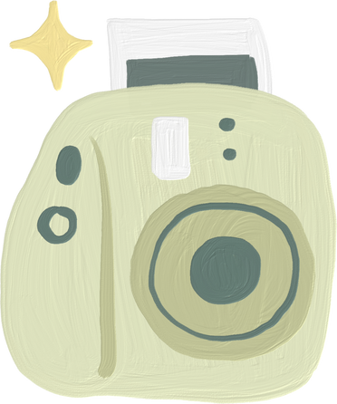
Lý do chọn biện pháp
Trong bối cảnh xã hội hiện nay, trẻ em mầm non ngày càng sớm tiếp xúc với các thiết bị số như điện thoại, máy tính bảng, tivi… Việc lạm dụng màn hình dẫn đến nhiều hệ quả tiêu cực: giảm vận động, hạn chế giao tiếp xã hội, giảm khả năng sáng tạo, ảnh hưởng đến phát triển cảm xúc, giấc ngủ và hình thành thói quen sinh hoạt không lành mạnh. Đây là vấn đề thực tiễn đang đặt ra cho cả gia đình và nhà trường.
Thực tế quan sát tại nhiều trường mầm non cho thấy: trẻ thường thích thú với màn hình hơn các hoạt động học tập, vui chơi truyền thống; phụ huynh do bận rộn thường để trẻ tự giải trí với thiết bị số; nhà trường có tổ chức các hoạt động thay thế nhưng chưa đủ hấp dẫn và chưa phối hợp chặt chẽ với gia đình. Kết quả là trẻ thiếu cơ hội trải nghiệm thực tế, thiếu sự gắn kết tình cảm với cha mẹ, bạn bè và môi trường xung quanh.
Do đó, việc xây dựng một giải pháp giúp kết nối yêu thương giữa gia đình và nhà trường, đồng thời tổ chức các hoạt động hấp dẫn, giàu trải nghiệm và cảm xúc, nhằm giúp trẻ mầm non phát triển toàn diện, hình thành thói quen sống lành mạnh, là rất cần thiết. Đây cũng là lý do tôi chọn đề tài: “Kết nối yêu thương giữa gia đình và nhà trường nhằm giúp trẻ mầm non có tuổi thơ lành mạnh, không phụ thuộc màn hình.”

Slide 5
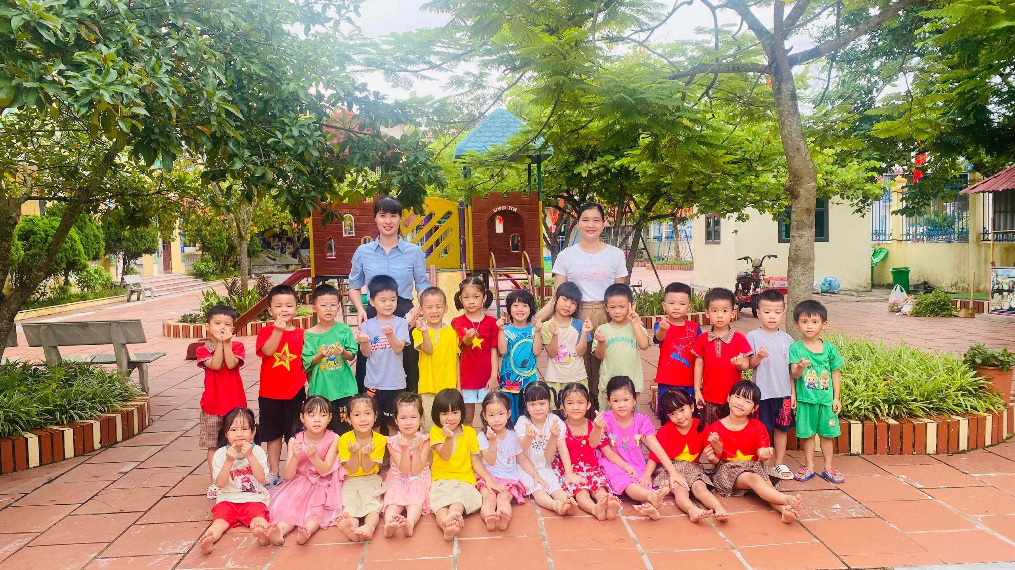
Đối tượng nghiên cứu
Trẻ 5 tuổi trường Mầm Non Tam Đa

Slide 6

MỤC TIÊU CỦA BIỆN PHÁP
- Tập trung vào kết nối gia đình – nhà trường: Đề tài nhấn mạnh vai trò phối hợp chặt chẽ giữa giáo viên và phụ huynh, thay vì chỉ tập trung vào giảm màn hình cho trẻ.
- Phương pháp thay thế màn hình sáng tạo: Đề xuất các hoạt động trải nghiệm, trò chơi dân gian, vận động và hoạt động cảm xúc để trẻ phát triển toàn diện, vừa học vừa vui chơi, thay vì cấm đoán trẻ.
- Xây dựng thói quen bền vững: Giới thiệu “Bộ quy tắc vàng – Tuổi thơ không màn hình” giúp trẻ tự giác quản lý thời gian, hình thành thói quen sống lành mạnh lâu dài.
- Nâng cao năng lực giáo viên: Giúp giáo viên chủ động nghiên cứu, tổ chức các hoạt động thay thế màn hình, đồng thời tăng khả năng phối hợp giáo dục với phụ huynh.
- Tạo hiệu ứng lan tỏa: Mô hình có thể áp dụng rộng rãi trong các trường mầm non, góp phần xây dựng môi trường giáo dục tích cực, gắn kết yêu thương giữa gia đình và nhà trường.

Slide 7



PHẦN II
NỘI DUNG

Slide 8
Thực tế khi chưa thực hiện một số biện pháp tại nhóm lớp , tôi đã gặp một số thuận lợi và khó khăn sau :

Slide 9









Thuận lợi và khó khăn
Thuận lợi
Khó khăn
Phụ huynh bận rộn, thiếu thời gian tương tác với con
Một số gia đình cho trẻ xem điện thoại như một cách “giữ trẻ” khi bận việc, không có thời gian chơi cùng con.
Nhận thức và thói quen nuôi dạy con còn chưa đồng đều
Một số phụ huynh vẫn chưa thấy rõ tác hại của việc cho trẻ dùng màn hình nhiều, hoặc cho rằng đó là điều bình thường.
Thiếu sự thống nhất trong phương pháp giáo dục giữa gia đình và nhà trường
Gia đình và nhà trường đều cùng mong muốn trẻ tích cực học tập, vận động và tránh xa các thiết bị số.
Nhiều phụ huynh đã nhận ra hệ lụy của việc cho trẻ sử dụng màn hình quá nhiều và muốn thay đổi.
Cả hai bên đều có chung mục tiêu là nuôi dạy trẻ khỏe mạnh, phát triển toàn diện.
Sự đồng thuận này là nền tảng tốt để phối hợp hiệu quả.

Slide 10

Vào đầu năm học tôi đã tiến hành khảo sát trẻ trong lớp để nắm bắt tình hình và lên kế hoạch giúp trẻ giảm thiểu tối đa sự phụ thuộc màn hình, cụ thể bảng khảo sát như sau :

Slide 11



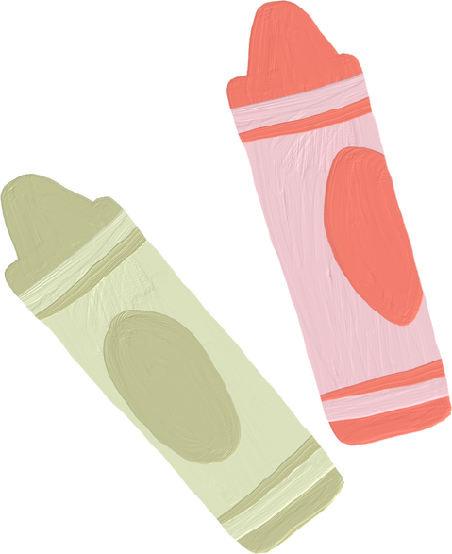





Tiến hành khảo sát trẻ
STT | Nội dung khảo sát (Dựa theo mục tiêu Chương trình GDMN) | Trước khi áp dụng
 |  | Số trẻ | Tỉ lệ (%)
1 | Thời gian trẻ sử dụng thiết bị số phép (TV, điện thoại, máy tính bảng, máy tính) mỗi ngày cho phép không quá 1h/1 ngày / 1trẻ | 1/26 | 0,4%
2 | Thời gian trẻ sử dụng thiết bị số phép (TV, điện thoại, máy tính bảng, máy tính) mỗi ngày quá giờ cho phép | 24/26 | 96%
3 | Trẻ có hứng thú tham gia trò chơi vận động ngoài trời | 15/26 | 57%
4 | Trẻ có hứng thú tham gia hoạt động sáng tạo (vẽ, nặn, xếp hình, thủ công) | 20/26 | 77%
5 | Trẻ có khả năng hợp tác và bộc lộ cảm xúc khi chơi nhóm hoặc tham gia hoạt động tập thể | 15/26 | 57%

Slide 12
Qua bảng kháo sát trên cho thấy số lượng trẻ hứng thú với các thiết bị điện tử rất cao và thời gian trẻ sử dụng thiết bị số mỗi ngày quá giờ cho phép là 96%. Việc lạm dụng màn hình dẫn đến nhiều hệ quả tiêu cực: giảm vận động, hạn chế giao tiếp xã hội, giảm khả năng sáng tạo, ảnh hưởng đến phát triển cảm xúc, giấc ngủ và hình thành thói quen sinh hoạt không lành mạnh. Từ thực trạng trên tôi đã suy nghĩ tìm ra một số giải pháp: "Kết nối yêu thương giữa gia đình và nhà trường nhằm giúp trẻ mầm non có tuổi thơ lành mạnh, không phụ thuộc màn hình"

Slide 13
Cơ sở thực tiễn và cơ sở lý luận của biện pháp

Slide 14
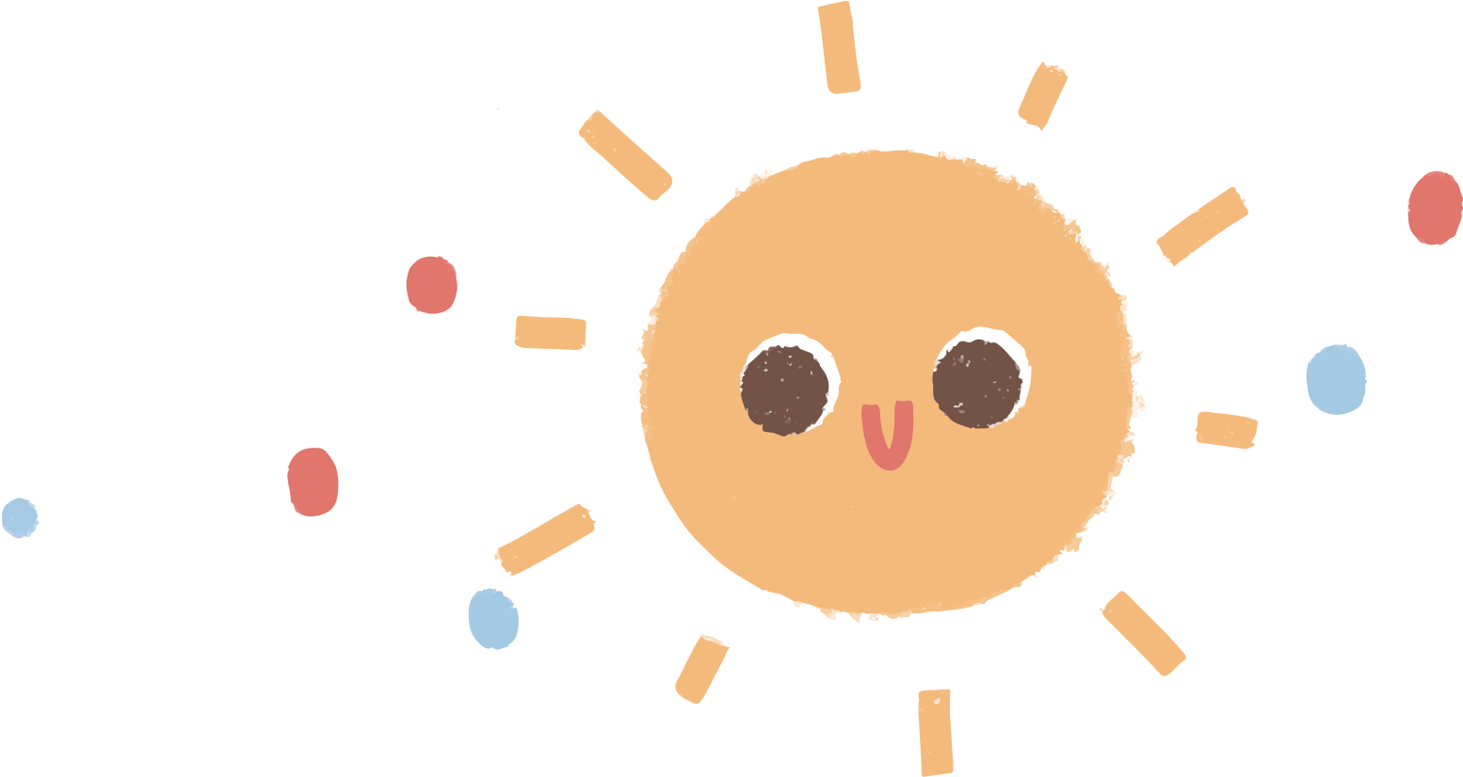





2.1 Cơ sở lý luận
Giáo dục mầm non là nền tảng quan trọng cho sự phát triển toàn diện của trẻ, bao gồm các mặt về thể chất, trí tuệ, cảm xúc, kỹ năng xã hội và hình thành thói quen sống.
Hiện nay, thực tế xã hội cho thấy trẻ mầm non tiếp xúc sớm và nhiều với các thiết bị thông minh như điện thoại, máy tính bảng, tivi. Việc sử dụng màn hình quá mức gây ra nhiều hệ quả tiêu cực đến sự phát triển toàn diện của trẻ
Trong bối cảnh đó, vai trò của gia đình và nhà trường trở nên quan trọng hơn bao giờ hết. Gia đình là môi trường đầu tiên và quan trọng nhất hình thành nhân cách, thói quen và kỹ năng sống cho trẻ. Cha mẹ là hình mẫu, ảnh hưởng trực tiếp đến hành vi, cảm xúc, sự phát triển xã hội và thái độ học tập của trẻ. Trẻ em học hỏi thông qua quan sát hành vi, lời nói và cách ứng xử của người lớn trong gia đình. Khi gia đình chưa thực sự quan tâm hoặc thiếu phối hợp với nhà trường, trẻ có nguy cơ hình thành thói quen sống lệch lạc, phụ thuộc vào các thiết bị số và ít có cơ hội phát triển kỹ năng xã hội.

Slide 15
Như vậy, cơ sở lý luận của đề tài không chỉ dựa trên các nguyên tắc giáo dục hiện đại mà còn phù hợp với đặc điểm tâm sinh lý trẻ mầm non, nhấn mạnh vai trò phối hợp giữa gia đình và nhà trường để xây dựng môi trường tuổi thơ lành mạnh, giàu yêu thương, giúp trẻ phát triển toàn diện, hình thành thói quen sống tích cực và giảm phụ thuộc vào màn hình.

Slide 16
2.2. Cơ sở thực tiễn
Gia đình là môi trường giáo dục đầu tiên và quan trọng nhất đối với trẻ. Thực tế hiện nay trẻ dành nhiều thời gian cho màn hình, giảm thời gian vận động, vui chơi ngoài trời và ít tham gia các hoạt động trải nghiệm, khám phá môi trường tự nhiên hay giao tiếp xã hội trực tiếp. Điều này dẫn đến những ảnh hưởng tiêu cực: hạn chế phát triển thể chất, kỹ năng xã hội, khả năng nhận biết cảm xúc và kỹ năng giải quyết vấn đề, đồng thời làm giảm sự gắn kết tình cảm với gia đình và bạn bè.
Vì vậy nhà trường, với vai trò giáo dục chính thức, cần cung cấp môi trường học tập và vui chơi phong phú, đồng thời hướng dẫn trẻ các kỹ năng cơ bản và phát triển toàn diện.Đây là cơ sở quan trọng để triển khai các biện pháp cụ thể, khả thi, đáp ứng yêu cầu giáo dục mầm non hiện nay.

Slide 17
CÁC BIỆN PHÁP THỰC HIỆN

Slide 18





Biện pháp 1: Nghiên cứu kiến thức và kỹ năng tổ chức các hoạt động thay thế màn hình cho trẻ mầm non

Slide 19
2.1.1 Mục đích:
- Nâng cao kiến thức và kỹ năng tổ chức các hoạt động thay thế màn hình cho trẻ mầm non
- Chuẩn bị nền tảng để hướng dẫn trẻ tham gia hoạt động vui chơi, vận động, sáng tạo và trải nghiệm hiệu quả.
2.1.2 Nội dung
- Nghiên cứu lý thuyết giáo dục hiện đại, bao gồm giáo dục trải nghiệm, giáo dục cảm xúc – xã hội và giáo dục kỹ năng sống, phù hợp với trẻ mầm non .
- Tìm hiểu cách tổ chức các hoạt động thay thế màn hình: trò chơi dân gian, vận động ngoài trời, sáng tạo nghệ thuật và kể chuyện dân gian.
2.1.3. Cách thức tiến hành
Tôi bắt đầu bằng việc tự học và bồi dưỡng chuyên môn thông qua việc nghiên cứu các tài liệu, sách và video hướng dẫn về giáo dục trải nghiệm, giáo dục cảm xúc – xã hội, giáo dục kỹ năng sống và các phương pháp giảm phụ thuộc màn hình. Sau khi có kiến thức lý thuyết, tôi tiến hành quan sát thực tiễn tại lớp học. Tôi theo dõi mức độ tham gia, hứng thú, khả năng hợp tác và biểu đạt cảm xúc của trẻ trong các hoạt động vận động, trò chơi dân gian, kể chuyện và sáng tạo nghệ thuật. Tiếp theo, tôi thử nghiệm các hoạt động trực tiếp tại lớp. Trong giờ hoạt động ngoài trời, tôi tổ chức trò chơi “Kéo co” kết hợp kể chuyện dân gian, trẻ vừa vận động cơ thể, vừa nghe kể chuyện và học cách phối hợp nhóm.
Kết quả: Sau khi thực hiện biện pháp, tôi nhận thấy năng lực chuyên môn và kỹ năng tổ chức các hoạt động thay thế màn hình của mình được nâng cao rõ rệt.

Slide 20
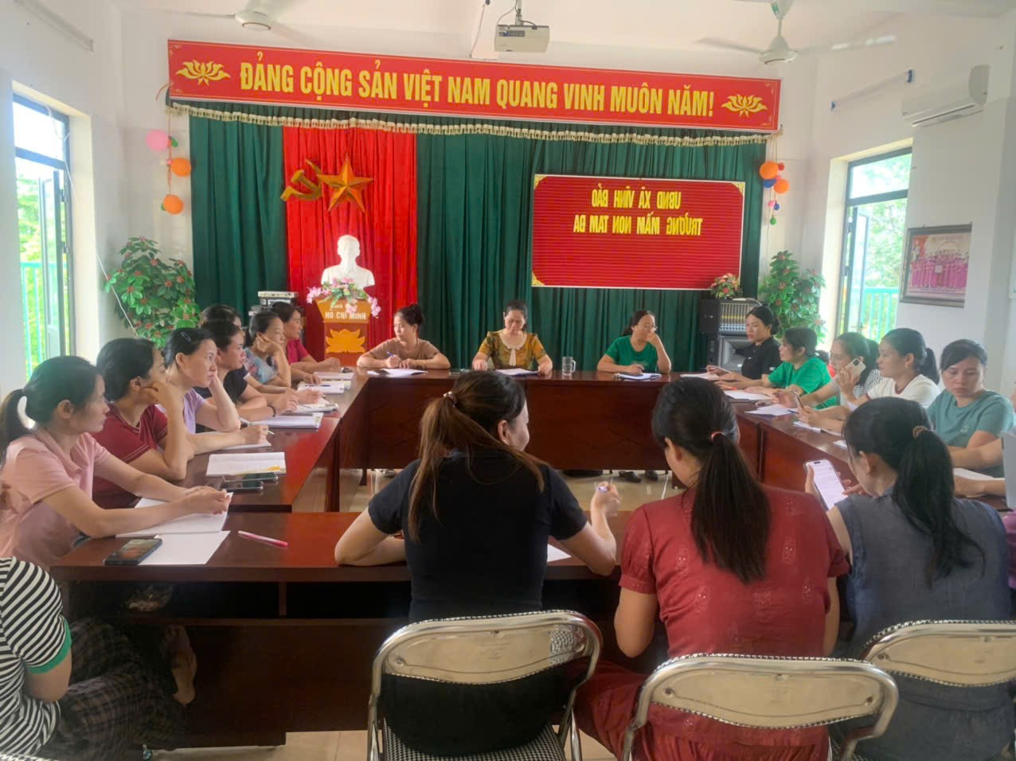

Slide 21
Biện pháp 2: Xây dựng môi trường lớp học giàu trải nghiệm, thay thế màn hình.

Slide 22

Mục đích:
- Tạo môi trường lớp học hấp dẫn, an toàn và giàu trải nghiệm để trẻ hứng thú tham gia các hoạt động thay thế màn hình.
Nội dung và cách thực hiện:
- Bố trí các góc học tập – chơi – sáng tạo trong lớp phong phú, sinh động, thân thiện với trẻ.
- Lồng ghép các hoạt động thay thế màn hình vào chương trình học hàng ngày: trò chơi vận động, kể chuyện, sáng tạo nghệ thuật, trải nghiệm thiên nhiên.
Cách thực hiện
Để triển khai biện pháp, tôi bắt đầu bằng việc thiết kế không gian lớp học thân thiện, phong phú. Tôi bố trí các góc học tập – chơi – sáng tạo hợp lý, sử dụng vật liệu an toàn và sinh động để trẻ dễ dàng khám phá và tham gia.
Tiếp theo, tôi lồng ghép các hoạt động thay thế màn hình vào chương trình học hàng ngày. Tôi thiết kế các trò chơi dân gian, vận động ngoài trời, kể chuyện, sáng tạo nghệ thuật và trải nghiệm thiên nhiên phù hợp với độ tuổi trẻ.
Để tăng tính chủ động của trẻ, tôi khuyến khích trẻ tự lựa chọn góc chơi – học theo sở thích và khả năng. Ngoài ra, tôi tổ chức các hoạt động phối hợp giữa nhà trường và gia đình ngay trong lớp học để tăng gắn kết và đồng thuận.
Kết quả : từ biện pháp này cho thấy trẻ tham gia hăng hái vào các hoạt động trải nghiệm, vận động, sáng tạo và kể chuyện, giảm thời gian sử dụng màn hình, hình thành thói quen sống lành mạnh, tự giác, phát triển toàn diện kỹ năng xã hội, cảm xúc, giao tiếp và tư duy sáng tạo.

Slide 23
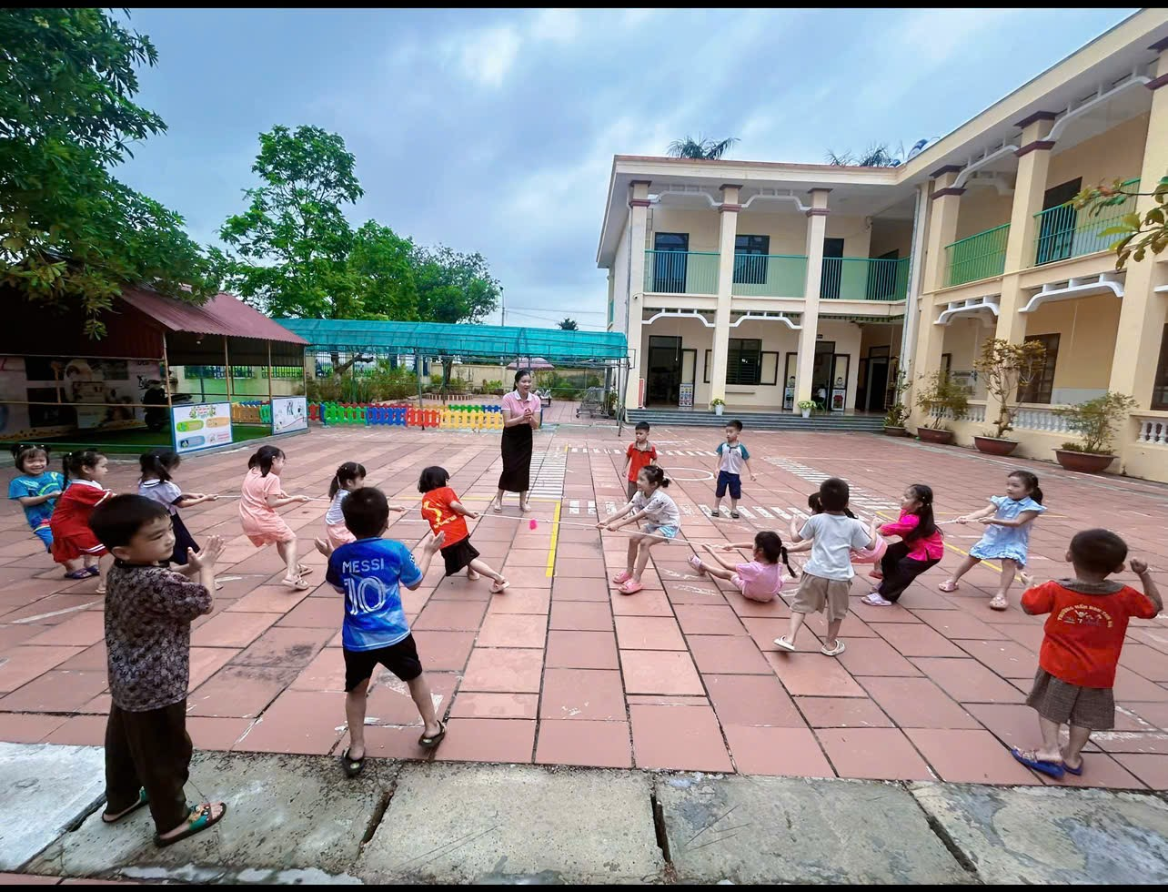

Slide 24
Biện pháp 3: Nâng cao nhận thức và tạo sự đồng thuận giữa gia đình – nhà trường.

Slide 25
2.2.1 Mục đích:
- Nâng cao nhận thức của phụ huynh và giáo viên về tác hại của việc trẻ sử dụng thiết bị số quá nhiều.
2.2.2 Nội dung
- Tổ chức các buổi chia sẻ, tọa đàm, sinh hoạt lớp với phụ huynh về tác hại của thiết bị số đối với trẻ mầm non.
2.2.3. Cách thực hiện
Thực tế cho thấy, nhiều phụ huynh chưa nhận thức đầy đủ về tác hại của việc trẻ sử dụng thiết bị số quá nhiều, dẫn đến trẻ mầm non dành phần lớn thời gian cho màn hình, giảm vận động, hạn chế sáng tạo và khả năng giao tiếp xã hội. Tôi bắt đầu bằng việc tổ chức các buổi chia sẻ, tọa đàm với phụ huynh nhằm phổ biến kiến thức về tác hại của việc sử dụng thiết bị số. Tiếp theo, tôi phối hợp với nhà trường và các giáo viên xây dựng các quy định, thỏa thuận chung về việc sử dụng thiết bị số. Song song với đó, tôi hướng dẫn phụ huynh tổ chức các hoạt động thay thế màn hình tại nhà, chẳng hạn kể chuyện dân gian, làm đồ thủ công từ nguyên vật liệu thiên nhiên hoặc chơi trò chơi vận động nhẹ.
Từ biện pháp cho thấy phụ huynh và giáo viên đều nhận thức đầy đủ về tác hại của màn hình và vai trò phối hợp trong hướng dẫn trẻ. Trẻ tham gia tích cực vào các hoạt động trải nghiệm, vận động, sáng tạo và kể chuyện, giảm phụ thuộc vào thiết bị số, hình thành thói quen sống lành mạnh, tự giác, phát triển kỹ năng xã hội, cảm xúc, giao tiếp và sáng tạo.

Slide 26
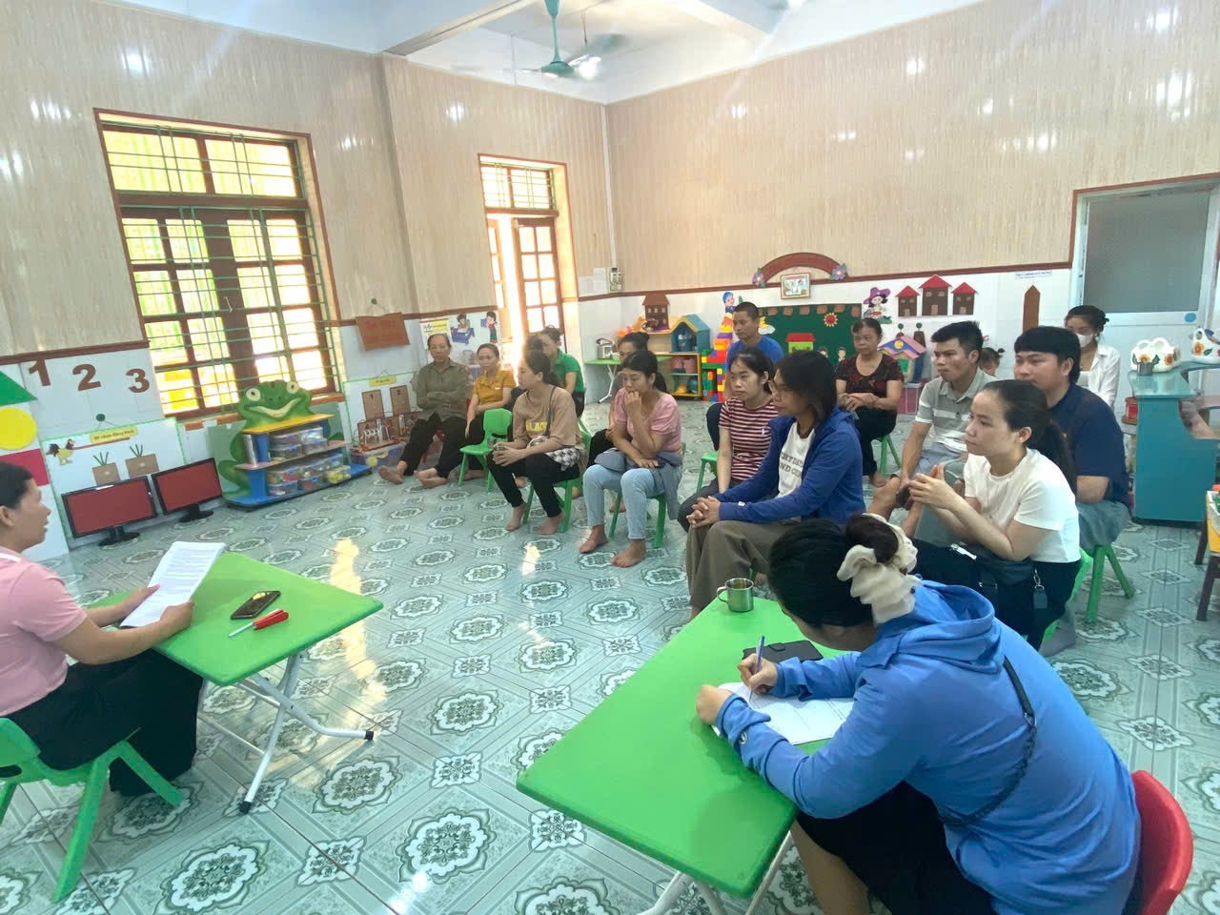
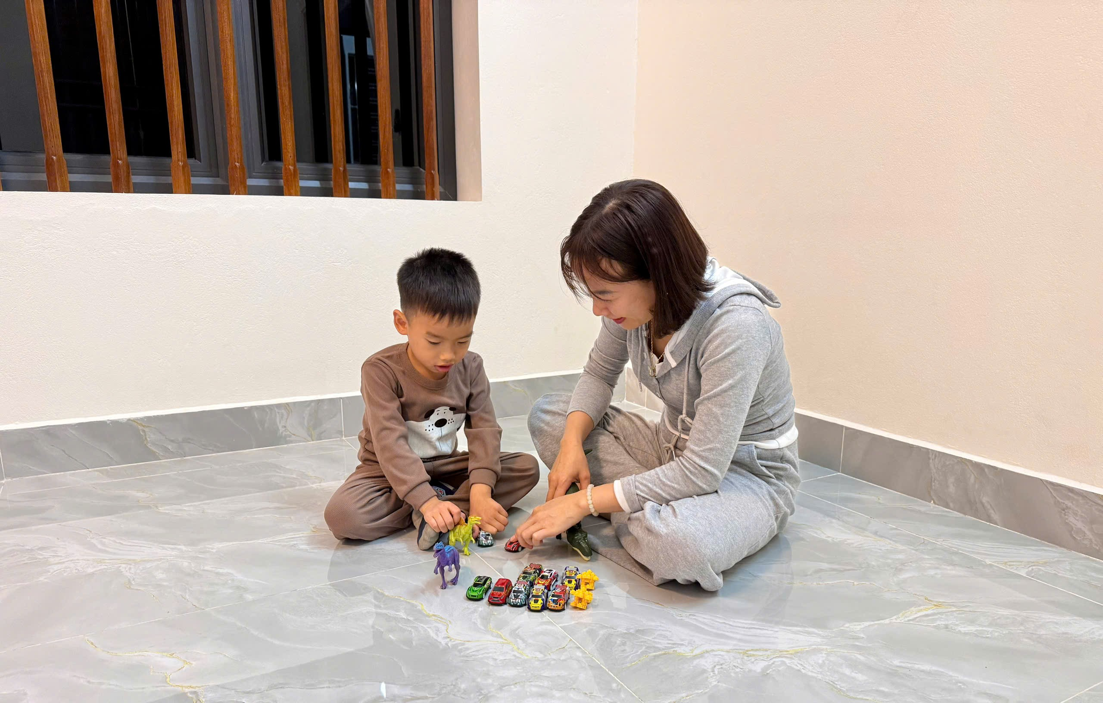

Slide 27
Biện pháp 4: Tổ chức hoạt động ngoại khóa và gắn kết cảm xúc cho trẻ.

Slide 28
Mục đích:
- Tạo cơ hội cho trẻ tham gia các hoạt động ngoài lớp, trải nghiệm thực tế, vận động và khám phá thiên nhiên.
Nội dung:
- Tổ chức các hoạt động ngoại khóa ngoài trời như dã ngoại, tham quan thiên nhiên, trò chơi vận động nhóm.
Cách thực hiện
Nhận thấy trẻ mầm non ngày càng sử dụng nhiều thiết bị số, hạn chế cơ hội trải nghiệm thực tế và phát triển kỹ năng xã hội, tôi quyết định triển khai các hoạt động ngoại khóa nhằm gắn kết cảm xúc giữa trẻ – bạn bè – giáo viên – phụ huynh, đồng thời giảm thời gian trẻ tiếp xúc màn hình.
Trong quá trình triển khai, tôi tổ chức trò chơi tập thể ngoài trời nhằm phát triển kỹ năng giao tiếp, hợp tác và giải quyết vấn đề.
Tôi cũng lồng ghép các hoạt động trải nghiệm, kể chuyện và sáng tạo trong mỗi chuyến đi.
Một yếu tố quan trọng tôi thực hiện là kết hợp phụ huynh tham gia trực tiếp vào các hoạt động ngoại khóa. Phụ huynh được hướng dẫn cùng trẻ tham gia trò chơi, quan sát cách trẻ học hỏi, sáng tạo và bộc lộ cảm xúc.
Kết quả
- Trẻ tham gia tích cực vào các hoạt động ngoại khóa, vận động ngoài trời và trò chơi tập thể.
- Giảm thời gian trẻ tiếp xúc với thiết bị số.

Slide 29

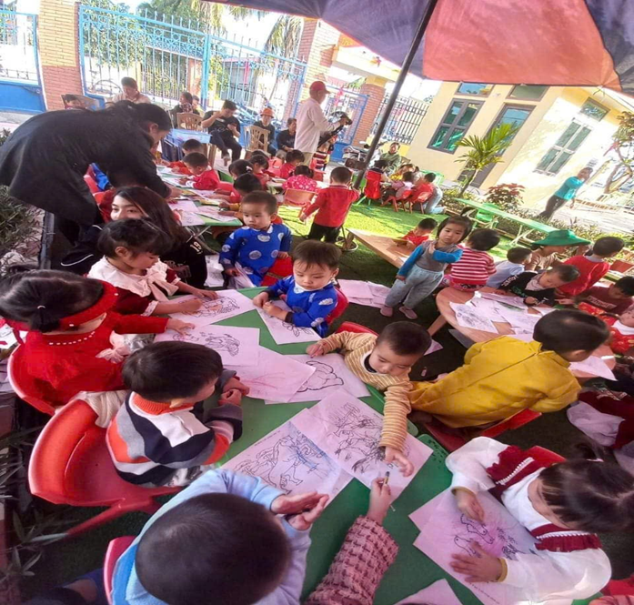

Slide 30
Biện pháp 5: Xây dựng và duy trì “Bộ quy tắc vàng – Tuổi thơ không màn hình”.

Slide 31
Mục đích:
- Thiết lập các nguyên tắc cụ thể, dễ hiểu để trẻ biết cách sử dụng thiết bị số hợp lý.
- Hình thành thói quen tích cực, tự giác và tự quản lý thời gian vui chơi, học tập và giải trí của trẻ.
Nội dung:
- Xác định các quy tắc cơ bản về thời gian, tần suất và hình thức sử dụng thiết bị số cho trẻ.
- Thiết kế quy tắc dưới dạng bảng, poster hoặc thẻ sinh động, dễ hiểu, phù hợp với trẻ mầm non.
Cách thực hiện:
Tôi bắt đầu bằng việc xây dựng “Bộ quy tắc vàng” rõ ràng, dễ hiểu và sinh động dành cho trẻ mầm non. Các quy tắc được thiết kế dựa trên khuyến nghị về thời gian sử dụng thiết bị thông minh cho trẻ và khả năng nhận thức của trẻ. Dưới đây là một số quy tắc cho trẻ hiệu quả mà bố mẹ có thể tham khảo và áp dụng :
1.Thiết lập giờ giấc sử dụng màn hình của trẻ: Quy định thời gian cụ thể mà trẻ được phép sử dụng màn hình.
2.Tạo ra các hoạt động thay thế: Khuyến khích trẻ tham gia vào các hoạt động ngoại khóa, thể thao, nghệ thuật hoặc đọc sách.
3. Bố mẹ cần làm gương cho con: Cha mẹ nên làm gương cho con bằng cách hạn chế sử dụng màn hình trước mặt trẻ và dành nhiều thời gian hơn để trò chuyện, chơi cùng con.

Slide 32
4. Đặt ra quy định rõ ràng: Thiết lập các quy định cụ thể về việc sử dụng màn hình với trẻ, ví dụ như không sử dụng trong giờ ăn, hoặc trước khi đi ngủ.
5. Cài đặt ứng dụng kiểm soát trên thiết bị
6.Tăng sự kết nối gia đình: Tạo không gian để cả gia đình có thể giao tiếp, chia sẻ và kết nối với nhau mà không cần đến thiết bị điện tử.
7. Giải thích con hiểu về tác hại của nghiện màn hình
8. Xây dựng thói quen tốt cho trẻ: Khuyến khích trẻ xây dựng thói quen tốt như thức dậy sớm, vận động, tham gia các hoạt động ngoài trời thay vì sử dụng điện thoại.
Sau khi xây dựng quy tắc, tôi triển khai tại lớp học bằng các hoạt động hướng dẫn trẻ hiểu và ghi nhớ quy tắc. Tiếp theo, tôi phối hợp chặt chẽ với phụ huynh để thực hiện quy tắc đồng bộ tại gia đình. Tôi hướng dẫn phụ huynh áp dụng các quy tắc bằng cách đặt bảng quy tắc ở nơi dễ thấy, nhắc nhở trẻ trước và sau khi chơi thiết bị số, và kết hợp các hoạt động thay thế như vận động, đọc truyện, kể chuyện dân gian hoặc sáng tạo nghệ thuật.
Cuối cùng, tôi tổ chức các hoạt động tổng kết, nhắc lại quy tắc và gắn kết với các trải nghiệm thay thế màn hình.

Slide 33





Ưu điểm và hạn chế của biện pháp
Ưu điểm
Hạn chế
- Nhà trường và giáo viên phải đầu tư , tìm tòi nhiều hoạt động hấp dẫn thu hút trẻ.
- Cha mẹ phải sắp xếp dành nhiều thời gian chơi cùng con ( cùng cha mẹ làm việc nhà, vui chơi cùng con ....)
- Phối kết hợp cùng nhà trường để thống nhất phương pháp giáo dục trẻ đồng bộ.
- Giúp trẻ giảm sự phụ thuộc vào màn hình
- Tăng cường chú ý, tích cực vận động , giao tiếp linh hoạt , hứng thú với các hoạt động khám phá, vui chơi, giúp trẻ phát triển toàn diện.
- Gắn kết mối liên hệ giữa gia đình và nhà trường.

Slide 34
sau:
Kết quả đạt được sau khi áp dụng biện pháp
Tôi đã tiến hành đánh giá mức độ thay đổi của trẻ trước và sau khi thực hiện các biện pháp. Kết quả cụ thể như sau:

Slide 35
:
TT | Nội dung đánh giá | Trước khi áp dụng (%) |  | Sau khi áp dụng (%)
1 | Thời gian trẻ sử dụng thiết bị số( TV, điện thoại, máy tính bảng, máy tính)mỗi ngày không quá 1h/ngày /trẻ | 1/26 | 0,4% | 26/26 | 100 %
1 | Thời gian trẻ sử dụng thiết bị số (TV, điện thoại, máy tính bảng, máy tính)quá giờ cho phép1h/ngày /trẻ | 24/26 | 96% | 0 | 0%
2 | Trẻ có hứng thú tham gia trò chơi vận động ngoài trời không | 15/26 | 57% | 26/26 | 100%
3 | Trẻ có hứng thú tham gia hoạt động sáng tạo (vẽ, nặn, xếp hình, thủ công) | 20/26 | 77% | 26/26 | 100%
4 | Trẻ có khả năng hợp tác và bộc lộ cảm xúc khi chơi nhóm hoặc tham gia hoạt động tập thể | 15/26 | 57% | 26/26 | 100%

Slide 36
PHẦN III
KẾT LUẬN VÀ KHUYẾN NGHỊ

Slide 37





Khả năng triển khai và nhân rộng của biện pháp
Qua quá trình triển khai sáng kiến “Kết nối yêu thương giữa gia đình và nhà trường nhằm giúp trẻ mầm non có tuổi thơ lành mạnh, không phụ thuộc màn hình.”. các biện pháp đã đề xuất và thực hiện đều mang lại hiệu quả tích cực. Trẻ mầm non giảm thời gian tiếp xúc với thiết bị số, tăng cường tham gia các hoạt động vận động, sáng tạo, giao tiếp và trải nghiệm thực tế. Sự phối hợp giữa giáo viên và phụ huynh được cải thiện rõ rệt, tạo môi trường đồng thuận, yêu thương và hỗ trợ phát triển toàn diện cho trẻ.
Kết luận

Slide 38
- Việc xây dựng môi trường học tập và vui chơi phong phú, hấp dẫn là nền tảng quan trọng để trẻ giảm sự phụ thuộc vào thiết bị số.
- Sự phối hợp chặt chẽ, đồng bộ giữa gia đình và nhà trường là yếu tố quyết định thành công của các biện pháp giáo dục.
- Các biện pháp cần được thiết kế linh hoạt, phù hợp với đặc điểm lứa tuổi và khả năng nhận thức của trẻ để đảm bảo tính khả thi và hiệu quả.
- Hướng dẫn cụ thể và thường xuyên cho phụ huynh giúp họ chủ động đồng hành cùng con, góp phần hình thành thói quen tích cực, tự giác cho trẻ.
Bài học kinh nghiệm

Slide 39
Đề xuất và kiến nghị
* Đối với các cấp quản lý giáo dục:
- Xây dựng và triển khai các chính sách, chương trình hỗ trợ giáo dục giảm sử dụng thiết bị số cho trẻ mầm non.
- Tổ chức các khóa tập huấn, bồi dưỡng chuyên môn cho giáo viên về phương pháp thay thế màn hình, giáo dục cảm xúc và kỹ năng xã hội cho trẻ.
* Với chính quyền địa phương:
- Hỗ trợ cơ sở vật chất, sân chơi, trang thiết bị và các hoạt động ngoại khóa để tạo môi trường học tập, vui chơi phong phú cho trẻ.
- Tuyên truyền, nâng cao nhận thức cộng đồng về tác hại của việc sử dụng thiết bị số quá mức đối với trẻ nhỏ.

Slide 40
Đề xuất và kiến nghị
* Với nhà trường:
- Thường xuyên tổ chức các hoạt động ngoại khóa, trải nghiệm sáng tạo và vận động thay thế màn hình.
- Xây dựng bộ quy tắc, hướng dẫn giáo viên và phụ huynh đồng bộ trong việc quản lý thời gian sử dụng thiết bị số của trẻ.
- Theo dõi, đánh giá hiệu quả các biện pháp và điều chỉnh phù hợp với đặc điểm trẻ và điều kiện thực tế.
* Với phụ huynh:
- Chủ động đồng hành, phối hợp với giáo viên trong việc hướng dẫn trẻ sử dụng thiết bị số hợp lý.
- Tham gia các buổi trao đổi, tọa đàm, hướng dẫn hoạt động tại nhà để tăng sự gắn kết và phát triển toàn diện cho trẻ.
- Tạo môi trường gia đình giàu trải nghiệm, khuyến khích trẻ tham gia vận động, sáng tạo và các trò chơi lành mạnh thay thế màn hình.
* Với giáo viên:
- Nâng cao năng lực chuyên môn về giáo dục thay thế màn hình, giáo dục cảm xúc và kỹ năng xã hội.
- Thiết kế, tổ chức các hoạt động học tập và vui chơi phong phú, hấp dẫn, phù hợp với đặc điểm lứa tuổi.
- Phối hợp chặt chẽ với phụ huynh, quan sát và đánh giá tiến trình phát triển của trẻ để điều chỉnh biện pháp giáo dục phù hợp.

Slide 41
Trên đây là biện pháp : Kết nối yêu thương giữa gia đình và nhà trường nhằm giúp trẻ mầm non có tuổi thơ lành mạnh, không phụ thuộc màn hình. Qua một thời gian triển khai biện pháp tôi nhận thấy tính khả thi và hiệu quả của biện pháp rất thiết thực. Rất mong nhận được sự góp ý bổ sung của BGK, để đề tài của tôi được hoàn chỉnh và đạt hiệu quả cao hơn.

Slide 42

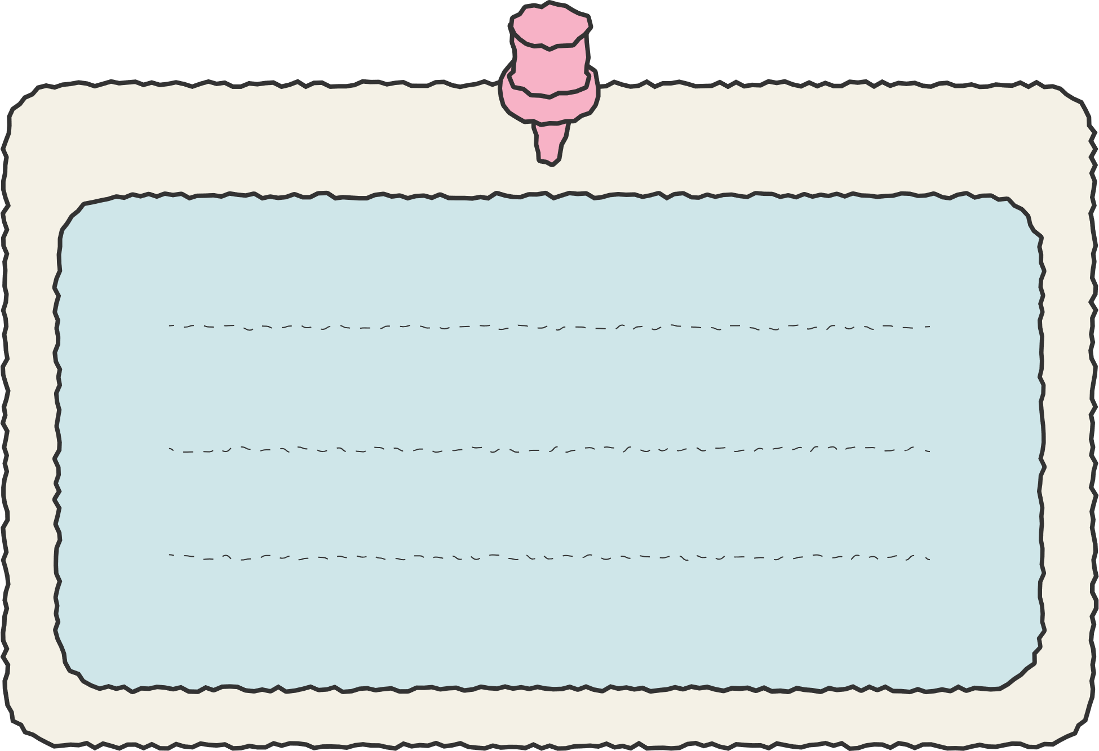


CẢM ƠN BAN GIÁM KHẢO ĐÃ LẮNG NGHE

